Slide 1
АФТÆ У ÆВИ НÆУ?

Slide 2
-Ис нæ бур хъугæн къæлæу.
-Афтæ нæу?

Slide 3
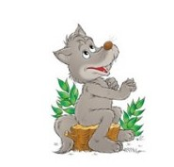
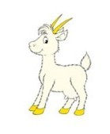
-Бирæгътимæ хъазы цæу.
Афтæ нæу?

Slide 4
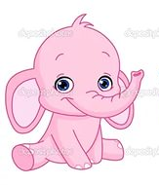
Пылæн ,дам, йæ хуыз сырх у.
Афтæ у?

Slide 5
-Судзины бырынкъ цыргъ у.
Афтæ у?

Slide 6
-Гæды хизынмæ цæуы.
Афтæ у?

Slide 7
-Кæсаг, дам, хъæрæй кæуы.
Афтæ у?

Slide 8
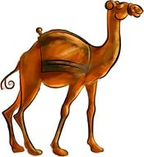
-Теуайы рагъ , дам, лæгъз у.
Афтæ у?

Slide 9
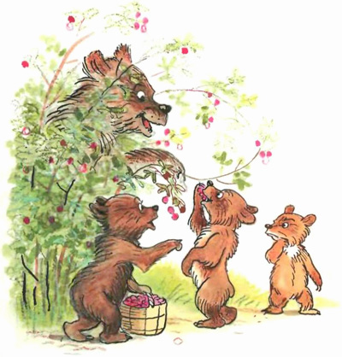
-Хъæды цæрæг фос – сырд у.
Афтæ у?

Slide 10
-Цæфхад садзæг та куырд у.
Афтæ у?

Slide 11
Суинаг коммæгæс гуырд у.
Уый нæ бæстæйæн фырт у.

